Slide 1
Bases de Datos Relacionales
. DISEÑO FÍSICO

Slide 2
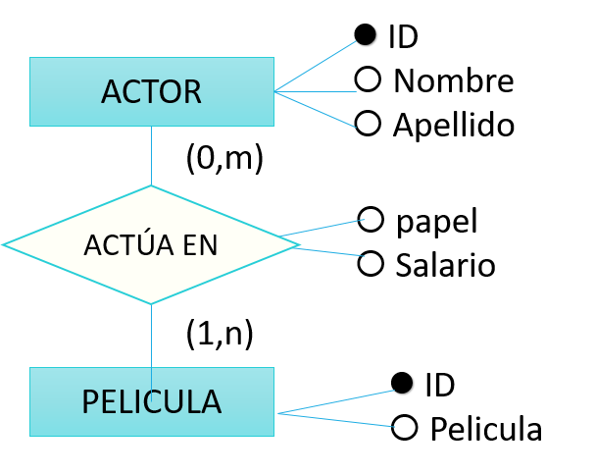

Fases del Diseño de una Base de Datos
1. Descripción de requisitos
2. Diseño conceptual
3. Diseño lógico
4. Diseño físico
actores (pkactor, nombre, apellido)
peliculas (pkpelicula, película)
actores-peliculas (fkactor, fkpelicula, papel, salario)
donde
{fkactor} referencia actores
{fkpelicula} referencia peliculas
CREATE TABLE actores (
pk_actor INT PRIMARY KEY,
nombre VARCHAR(20) NOT NULL,
apellido VARCHAR(20) NOT NULL
)
…
ESQUEMA CONCEPTUAL
MODELO RELACIONAL
MODELO FÍSICO
Notes:
INSERT INTO empleados (dni, codigo, nombre, apellido, fecha_nacimiento, calle_av_via,numero, edf_casa, escalera, planta, puerta, cp, ciudad, sueldo, codigo_dpto, fecha_inicio, num_sso)VALUES(1, 1, 'Fatin', 'Abbas', NULL, NULL, NULL, NULL, NULL, NULL, NULL, '08023', 'Barcelona', 2000, 3, NULL, 1),(2, 2, 'Serhii', 'Antonuk', NULL, NULL, NULL, NULL, NULL, NULL, NULL, '08023', 'Barcelona', 2000, 4, NULL, 2)

Slide 3
Diseño Físico de la Base de Datos
En esta fase,
se crean
las estructuras
en el Motor de
Base de Datos
que se va
a utilizar,
desde el Gestor seleccionado.
https://dev.mysql.com/downloads/mysql/8.4.html
https://dev.mysql.com/downloads/workbench/

Slide 4
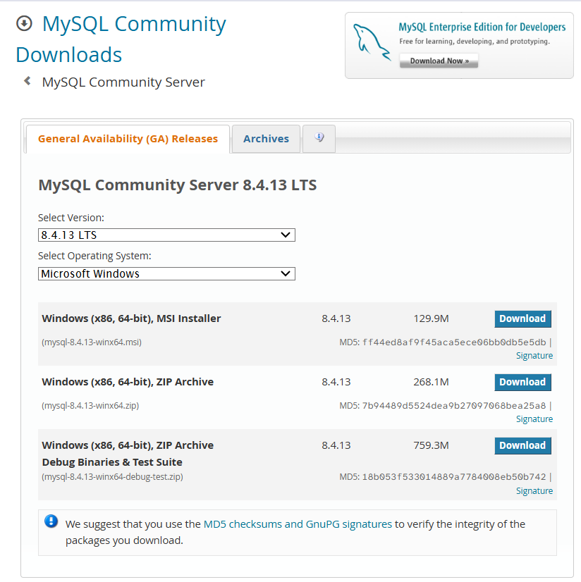
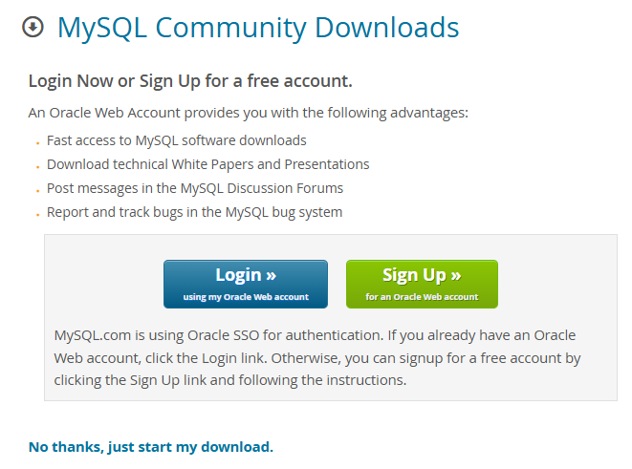
Usaremos MySQL + Workbench
Notes:
Beginning configuration step: Writing configuration file
Saving my.ini configuration file...
Saved my.ini configuration file.
Ended configuration step: Writing configuration file
Beginning configuration step: Updating Windows Firewall rules
Adding a Windows Firewall rule for MySQL90 on port 3306.
Attempting to add a Windows Firewall rule with command: netsh.exe advfirewall firewall add rule name="Port 3306" protocol=TCP localport=3306 dir=in action=allow
Aceptar
Successfully added the Windows Firewall rule.
Adding a Windows Firewall rule for MySQL90 on port 33060.
Attempting to add a Windows Firewall rule with command: netsh.exe advfirewall firewall add rule name="Port 33060" protocol=TCP localport=33060 dir=in action=allow
Aceptar
Successfully added the Windows Firewall rule.
Ended configuration step: Updating Windows Firewall rules
Beginning configuration step: Adjusting process
Checking access to the server logs...
Ended configuration step: Adjusting process
Beginning configuration step: Initializing database (may take a long time)
Attempting to run MySQL Server with --initialize-insecure option...
Starting process for MySQL Server 9.0.0...
Starting process with command: C:\Program Files\MySQL\MySQL Server 9.0\bin\mysqld.exe --defaults-file="C:\ProgramData\MySQL\MySQL Server 9.0\my.ini" --console --initialize-insecure=on --lower-case-table-names=1...
MySQL Server Initialization - start.
C:\Program Files\MySQL\MySQL Server 9.0\bin\mysqld.exe (mysqld 9.0.0) initializing of server in progress as process 15696
InnoDB initialization has started.
InnoDB initialization has ended.
root@localhost is created with an empty password ! Please consider switching off the --initialize-insecure option.
MySQL Server Initialization - end.
Process for mysqld, with ID 15696, was run successfully and exited with code 0.
Successfully started process for MySQL Server 9.0.0.
MySQL Server 9.0.0 intialized the database successfully.
Ended configuration step: Initializing database (may take a long time)
Beginning configuration step: Updating permissions for the data folder and related server files
Attempting to update the permissions for the data folder and related server files...
Inherited permissions have been converted to explicit permissions.
Full control permissions granted to: Administradores.
Full control permissions granted to: CREATOR OWNER.
Full control permissions granted to: SYSTEM.
Access to the data directory is removed for the users group.
Permissions for the data folder and related server files are updated correctly.
Ended configuration step: Updating permissions for the data folder and related server files
Beginning configuration step: Starting the server
Starting process for MySQL Server 9.0.0...
Starting process with command: C:\Program Files\MySQL\MySQL Server 9.0\bin\mysqld.exe --defaults-file="C:\ProgramData\MySQL\MySQL Server 9.0\my.ini" --console...
Process for mysqld, with ID 4064, has been started successfully and is running.
Successfully started process for MySQL Server 9.0.0.
MySQL Server - start.
C:\Program Files\MySQL\MySQL Server 9.0\bin\mysqld.exe (mysqld 9.0.0) starting as process 7140
InnoDB initialization has started.
InnoDB initialization has ended.
CA certificate ca.pem is self signed.
Channel mysql_main configured to support TLS. Encrypted connections are now supported for this channel.
X Plugin ready for connections. Bind-address: '::' port: 33060
C:\Program Files\MySQL\MySQL Server 9.0\bin\mysqld.exe: ready for connections. Version: '9.0.0' socket: '' port: 3306 MySQL Community Server - GPL.........................
Waiting until a connection to MySQL Server 9.0.0 can be established (with a maximum of 10 attempts)...
Retry 1: Attempting to connect to Mysql@localhost:3306 with user root with no password...
Successfully connected to MySQL Server 9.0.0.
Ended configuration step: Starting the server
Beginning configuration step: Applying security settings
Attempting to update security settings.
Updated security settings.
Ended configuration step: Applying security settings
Beginning configuration step: Updating the Start menu link
Attempting to verify command-line client shortcut.
Verified command-line client shortcut.
Verified command-line client shortcut.
Ended configuration step: Updating the Start menu link
Beginning configuration step: Updating example databases
Updating example databases...
Ended configuration step: Updating example databases

Slide 5
Crear, borrar y hacer respaldo a BBDD
CREATE DATABASE nombre_de_basededatos; -- crear
DROP DATABASE nombre_de_basededatos; -- eliminar
Para hacer backups, se debe abrir una terminal y ejecutar mysqldump directamente
-- Backup de una sola tabla
mysqldump -u root -p mi_bd pedidos > /backups/pedidos.sql
-- Backup de toda una base de datos
-- -p solo → te pide la contraseña de forma interactiva (recomendado)
mysqldump -u root -p --single-transaction --routines --triggers
\--databases mi_bd > /backups/mi_bd.sql
→ aparece: Enter password: (escribes y no se ve)
Notes:
# 1. Backup completo de una BD (el más común)
mysqldump -u root -p --single-transaction --routines --triggers \ --databases mi_bd > /backups/mi_bd_full.sql
# 2. Backup de varias BD mysqldump -u root -p --single-transaction \ --databases ventas clientes inventario > /backups/multibd.sql # 3. Backup de una sola tabla mysqldump -u root -p mi_bd pedidos > /backups/pedidos.sql # 4. Backup de varias tablas mysqldump -u root -p mi_bd pedidos clientes > /backups/dos_tablas.sql # 5. Backup con compresión (recomendado) mysqldump -u root -p --single-transaction mi_bd | gzip > /backups/mi_bd.sql.gz # 6. Backup a otro servidor remoto mysqldump -u root -p --single-transaction mi_bd | \ ssh usuario@servidor "cat > /backups/mi_bd.sql" # 7. Restaurar mysql -u root -p mi_bd < /backups/mi_bd_full.sql # 8. Restaurar desde gzip gunzip -c /backups/mi_bd.sql.gz | mysql -u root -p mi_bd

Slide 6
Diseño Lógico de la Base de Datos: MODELO RELACIONAL
EMPLEADOS (dni, codigo, nombre, apellido, fecha_nacimiento, calle/av/via, numero, edf/casa, escalera, planta, puerta, código_postal, ciudad, sueldo, codigo_dpto, fecha_inicio, num-sso )
donde
{código_dpto} referencia DEPARTAMENTO
TELEFONOS_EMPLEADOS (dni + telefono)
donde
{dni} referencia EMPLEADO
PROYECTOS (id_proyecto, proyecto, descripción)
PROYECTOS_EMPLEADO (id_proyecto + dni)
donde
{código_proyecto} referencia PROYECTO
{dni} referencia EMPLEADO
DEPARTAMENTOS (codigo_dpto, departamento, jefe)

Slide 7
Crear y relacionar tablas

Slide 8
Creación de las Tablas
CREATE TABLE nombre_tabla (
columna1 tipoDatos,
columna2 tipoDatos,
columna3 tipoDatos,
....
);
PROYECTOS (id_Proyecto, Proyecto, Descripción)
CREATE TABLE proyectos (
codigo_proyecto int,
proyecto varchar(40),
descripcion varchar(255),
....
);
Mostrar la descripción de una tabla:
DESCRIBE nombre_tabla;
DESCRIBE proyectos;

Slide 9
Tipos de Datos MySQL
https://dev.mysql.com/doc/refman/8.4/en/data-types.html
https://geeknomada.blog/dev/tipos-de-datos-en-mysql/

Slide 10
Tipos de datos numéricos
Tipo de Campo | Tamaño de Almacenamiento | Rango numérico
BIT (BOOL, BOOLEAN) | 1 bit | 0 ó 1
TINYINT | 1 byte | -128 y 127 o entre 0 y 255
SMALLINT | 2 bytes | -32768 y 32767 o entre 0 y 65535
MEDIUMINT | 3 bytes | -8388608 y 8388607 o entre 0 y 16777215
INT (AUTO_INCREMENT) | 4 bytes | -2147483648 y 2147483647 o entre 0 y 4294967295
BIGINT | 8 bytes | -9223372036854775808 to 9223372036854775807 o entre 0 y 18446744073709551615
DECIMAL (m,d) | cada decimal corresponde a un byte | Depende de los valores de m y d
FLOAT (m,d) | 4 bytes | -3.402 823 466 E + 38,1.175 494 351 E-38), 0, (1.175 494 351 E-38,3.402 823 466 351 E + 38
DOUBLE | 8 bytes | (1.797 693 134 862 315 7 E + 308,2.225 073 858 507 201 4 E-308), 0, (2.225 073 858 507 201 4 E-308,1.797 693 134 862 315 7 E + 308)
Enteros

Slide 11
Tipos de datos de Fecha/Hora
Tipo de Campo | Tamaño de Almacenamiento
DATE | 3 bytes
YEAR | 1 byte
TIME | 3 bytes
DATETIME | 8 bytes
TIMESTAMP | 4 bytes
El tipo TIMESTAMP
es una combinación de fecha y hora.
El rango que se puede guardar es desde el 1 de enero de 1970 al año 2037.

Slide 12
Tipos de datos cadenas de texto
Los tipos de cadena se pueden distinguir otros dos subtipos, los tipo text y los tipo Blob
(Binary large Object).
La diferencia se basa en el tratamiento que reciben en el momento de realizar ordenamientos y comparaciones. El tipo text se ordena sin tener en cuenta las mayúsculas y las minúsculas, el tipo BLOB se ordena teniéndolas en cuenta. Los tipos BLOB se utilizan para almacenar datos binarios como pueden ser ficheros.
Tipo de Campo | Tamaño de Almacenamiento
char(n) | n bytes
varChar(n) | n+1 bytes
tinyBlob, tinyText | Longitud + 1 byte
blob, text | Longitud + 2 byte
mediumBlob, mediumText | Longitud + 3 byte
longBlob, longText | Longitud + 4 byte
Enum('valor1', 'valor2',...) | 1 o 2 bytes dependiendo del número de valores
Set('valor1', 'valor2',...) | 1 a 8 bytes dependiendo del número de valores

Slide 13
Establecer la clave primaria de una tabla
PROYECTOS (codigo_proyecto, proyecto, ...)
PROYECTOS_EMPLEADO (id_proyecto+ dni)
https://www.w3schools.com/mysql/mysql_primarykey.asp
CREATE TABLE nombre_tabla (
columna1 tipoDatos PRIMARY KEY,
columna2 tipoDatos,
....
);
CREATE TABLE proyectos (
id_proyecto int PRIMARY KEY,
proyecto varchar(40),
descripcion varchar(255),
);
CREATE TABLE nombre_tabla (
columna1 tipoDatos,
columna2 tipoDatos,
CONSTRAINT PK_tabla
PRIMARY KEY (columna(s))
);
CREATE TABLE proyectos_empleados (
id_proyecto int
dni int,
CONSTRAINT PK_proyectos_empleados
PRIMARY KEY (id_proyecto, dni)
);
ALTER TABLE nombre_tabla
ADD PRIMARY KEY (columna);
ALTER TABLE proyectos
ADD PRIMARY KEY (id_Proyecto);

Slide 14
Establecer claves candidatas
EMPLEADOS (dni, codigo, nombre, apellido, fecha_nacimiento, calle/av/via, numero, edf/casa, escalera, planta, puerta, código_postal, ciudad, sueldo, codigo_dpto, fecha_inicio, num-sso )
https://www.w3schools.com/mysql/mysql_unique.asp
CREATE TABLE nombre_tabla (
columna1 tipoDatos,
columna2 tipoDatos,
....
CONSTRAINT nombre_clave
UNIQUE (columna)
);
CREATE TABLE empleados (
dni int PRIMARY KEY,
codigo int,
nombre varchar(20),
...,
CONSTRAINT codigo_empleado UNIQUE (codigo),
CONSTRAINT sso_empleado UNIQUE (num_sso),
);
ALTER TABLE nombre_tabla
ADD UNIQUE (columna(s));
ALTER TABLE empleados UNIQUE (num_sso);
ALTER TABLE nombre_tabla
ADD CONSTRAINT nombre_clave
UNIQUE (columna(s));
ALTER TABLE empleados
ADD CONSTRAINT sso_empleado UNIQUE (num_sso);

Slide 15
Establecer claves foráneas
EMPLEADOS (dni, ..., codigo_dpto) donde {codigo_dpto} referencia departamento
DEPARTAMENTOS (código_dpto, departamento, jefe)
https://www.w3schools.com/mysql/mysql_foreignkey.asp
CREATE TABLE nombre_tabla (
columna1 tipoDatos PRIMARY KEY,
columna2 tipoDatos,
....,
FOREIGN KEY (columna(s))
REFERENCES otra_tabla(columna(s))
);
CREATE TABLE empleados (
dni int PRIMARY KEY,
....,
FOREIGN KEY (codigo_dpto)
REFERENCES departamentos(codigo_dpto)
);
ALTER TABLE nombre_tabla
ADD FOREIGN KEY (columna(s))
REFERENCES otra_tabla(columna(s));
ALTER TABLE empleados
ADD FOREIGN KEY (codigo_dpto)
REFERENCES departamentos(codigo_dpto);
No olvidar las cláusulas ON DELETE / ON UPDATE

Slide 16
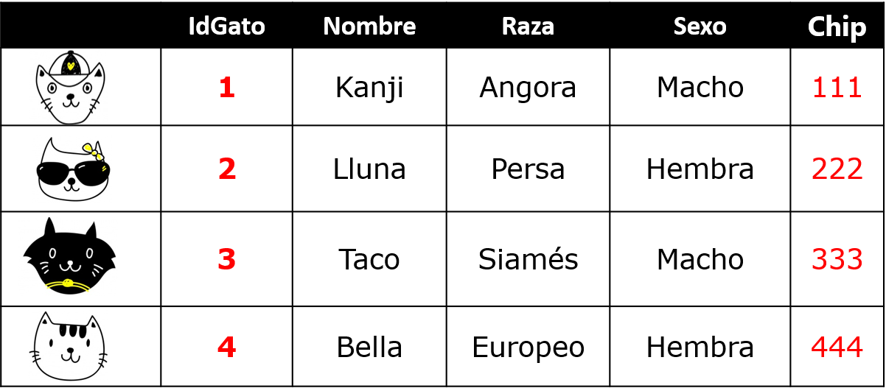


CREATE TABLE [IF NOT EXISTS] NOMBRE_TABLA (
campo₁ tipoDato [opcionesCampo],
...
campo_{n} tipoDato [opcionesCampo],
[FOREIGN KEY (campo)
REFERENCES NOMBRE_TABLA(campo)
[ON DELETE opcionesRelación]
[ON UPDATE opcionesRelación]]
[opcionesTabla]
);
OPCIONES DE CAMPO
NOT NULL Indica si el campo permite valores nulos.
DEFAULT: Permite establecer un valor inicial por defecto.
AUTO_INCREMENT: Indica que es un campo autonumérico.
Sólo se utiliza en campos de tipo entero.
UNIQUE: Indica que el valor del campo no puede repetirse en toda la tabla.
PRIMARY KEY: Señala que el campo es Clave Primaria.
OPCIONES DE TABLA
CHARACTER SET: Especifica el set de caracteres que vamos a utilizar en la tabla (usar utf8mb4 utilizar hasta 4 bytes por carácter)
COLLATE: Tipo de cotejamiento
a utilizar (determina el modo en que se realiza
la ordenación en la base de datos para idiomas diferentes al inglés).
ENGINE: Motor de almacena-miento a utilizar. Se debe indicar InnoDB para BBDD relacionales.
CREAR UNA TABLA EN SQL
OPCIONES DE RELACIÓN
ON DELETE y ON UPDATE permiten indicar el efecto que provocará el borrado o la actualización de los datos en las tabla que referencien a la tabla donde se realiza la operación.
RESTRICT Impide que se puedan actualizar o eliminar las filas.
CASCADE Permite actualizar o eliminar las filas.
SET NULL Asigna el valor NULL a las filas que tienen valores.
Clave Primaria (Clave Principal, Identificador)
El campo (o combinación) que permite
identificar inequívocamente un registro.
Todas las tablas deben tener una clave primaria.
Tabla GATOS
Campos o columnas (atributos)
https://www.w3schools.com/sql/sql_datatypes.asp
CREATE TABLE GATOS (
idGato INT PRIMARY KEY,
nombre VARCHAR(25) NOT NULL,
raza VARCHAR(20),
sexo ENUM(‘Macho’,’Hembra’),
chip INT UNIQUE
);
Dato (valor)
La información contenida en
cada campo de un registro
Registros, tuplas o filas
Tabla VISITAS
IdGato | Fecha Visita | Motivo
1 | 03/01/2019 | Vacunación
1 | 14/01/2019 | Baño
2 | 09/01/2019 | Vacunación
4 | 17/01/2019 | Vacunación
1 | 29/01/2019 | Revisión
CREATE TABLE VISITAS (
idGato INT NOT NULL,
fechaVisita DATE NOT NULL,
motivo VARCHAR(100),
PRIMARY KEY (idGato, fechavisita),
FOREIGN KEY (idGato)
REFERENCES GATOS (idGato)
ON UPDATE RESTRICT
ON DELETE RESTRICT
);
Relaciones: Asociaciones entre tablas que se crean para cuidar la integridad de los datos.
Describen alguna interacción entre dos tablas del modelo.
Se crean con la combinación Claves Primarias – Claves Foráneas
La Clave Foránea es un campo (o grupo de campos)
que se corresponden con la clave primaria de otra tabla.
Notes:
https://josejuansanchez.org/bd/unidad-04-teoria/index.html
Tabla: Unidad básica de las Base de Datos Relacionales, utilizada para organizar la información.

Slide 17

IdGato | Fecha Visita | Motivo
1 | 03/01/2019 | Vacunación
1 | 14/01/2019 | Baño
2 | 09/01/2019 | Vacunación
4 | 17/01/2019 | Vacunación
1 | 29/01/2019 | Revisión
GATOS
ALTER TABLE VISITAS
ADD CONSTRAINT visitasGatos
FOREIGN KEY (idGato)
REFERENCES GATOS(idGato)
ON UPDATE
ON DELETE ;
VISITAS
ON UPDATE ... ON DELETE...
RESTRICT ... CASCADE ... SET NULL
Las acciones del ON UPDATE y ON DELETE indican qué sucede con las tablas relacionadas al modificar o borrar registros de la tabla maestra
UPDATE GATOS SET idGato = 40 WHERE idGato = 4; DELETE FROM GATOS WHERE idGato = 2;
ON UPDATE RESTRICT
Error Code: 1451. Cannot delete or update a
parent row: a foreign key constraint fails
ON DELETE RESTRICT
Error Code: 1451. Cannot delete or update a parent row: a foreign key constraint fails
ON UPDATE CASCADE
IdGato | Fecha Visita | Motivo
1 | 03/01/2019 | Vacunación
1 | 14/01/2019 | Baño
2 | 09/01/2019 | Vacunación
40 | 17/01/2019 | Vacunación
1 | 29/01/2019 | Revisión
ON DELETE CASCADE
IdGato | Fecha Visita | Motivo
1 | 03/01/2019 | Vacunación
1 | 14/01/2019 | Baño
4 | 17/01/2019 | Vacunación
1 | 29/01/2019 | Revisión
ON UPDATE SET NULL
IdGato | Fecha Visita | Motivo
1 | 03/01/2019 | Vacunación
1 | 14/01/2019 | Baño
2 | 09/01/2019 | Vacunación
NULL | 17/01/2019 | Vacunación
1 | 29/01/2019 | Revisión
ON DELETE SET NULL
IdGato | Fecha Visita | Motivo
1 | 03/01/2019 | Vacunación
1 | 14/01/2019 | Baño
NULL | 09/01/2019 | Vacunación
4 | 17/01/2019 | Vacunación
1 | 29/01/2019 | Revisión
Notes:
https://josejuansanchez.org/bd/unidad-04-teoria/index.html

Slide 18
Otras restricciones
https://www.w3schools.com/mysql/mysql_constraints.asp

Slide 19

Elementos del Modelo Relacional: REGLAS DE INTEGRIDAD
Restricciones que debe cumplirse sobre una Base de Datos en todos sus estados.
Restricciones
Semánticas
Reglas de Negocio
Restricción de Unicidad (UNIQUE)
Permite que una clave alternativa o candidata sólo pueda tomar valores únicos (como si de una clave primaria se tratara).
Restricción de Obligatoriedad (NOT NULL),
Permite declarar si uno o varios atributos de una tabla, deben tomar siempre un valor.
Restricciones de Dominio (CHECK, DEFAULT, UNSIGNED, campos ENUM)
Un dominio se refiere al conjunto de valores que puede tomar un campo.
Restricciones de Usuario
Son condiciones específicas que se deben cumplir en una Base de Datos particular con unos usuarios concretos
Son reglas que sirven para definir o restringir alguna acción en una BBDD en particular.

